Slide 1
Projekt edukacyjny „Myślę, decyduję, działam – finanse dla najmłodszych”. 2 edycja
Projekt realizowany z Narodowym Bankiem Polskim w ramach programu edukacji ekonomicznej.

Slide 2
Edukacja finansowa to:
Wiedza z zakresu ekonomii
Umiejętności
Umiejętność wartościowania i wybierania właściwych produktów/usług (styl życia)
Umiejętność zadawania właściwych pytań
Postawy i zachowanie
Większa ostrożność
Mieć świadomość podejmowanego w kontekście kosztów, korzyści i czasu trwania produktów i usług
Zdolność rozumienia odpowiedzi
Poczucie pewności siebie
Oszczędzanie
Konsumpcja
Planowanie
Etyka finansowa - regulowanie zobowiązań
Znajomość podstawowych pojęć i instytucji finansowych, produktów i usług żeby:
Umiejętność zarządzania pieniędzmi: jak założyć konto (również w internecie), wykonać operacje gotówkowe i bezgotówkowe, wybrać najkorzystniejszą umowy kredytowej
Dokonać indywidualnej analizy potrzeb – kosztów – korzyści
Krytyczne czytanie tekstów
Zdobywanie doświadczeń przez rozwiązywanie problemów
Ustalanie strategii negocjowania
Świadomość finansowa
Humanistyczny wymiar pieniędzy

Slide 3
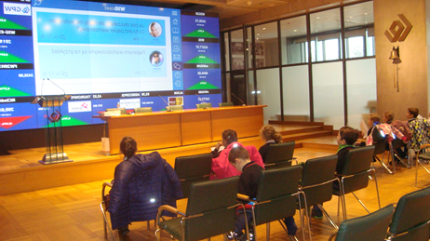
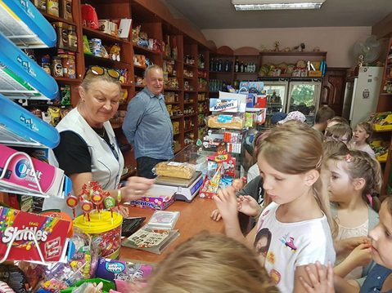
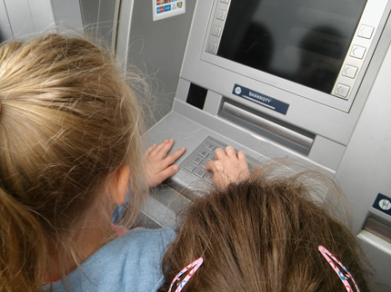
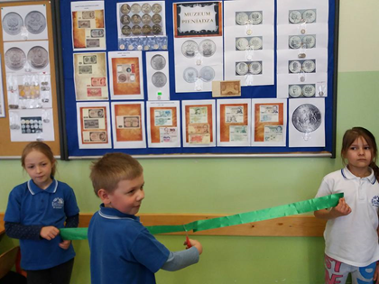
Treści ekonomiczne w praktyce

Slide 4
Ćwiczenie Piramida potrzeb
„Potrzeba czy zachcianka”
Ćwiczeie
Przykłady uczestników
Dyskusja
Podsumowanie ćwiczenia

Slide 5
Reklama…
NA MNIE NIE DZIAŁA!
MA WPŁYW NA MOJE DECYZJE.

Slide 6
Zapraszamy do obejrzenia filmu :)

Slide 7
Co ma żaba do reklamy?

Slide 8
Neuromarketing
Rafał Krzysztof Ohme – psycholog dr hab. Profesor nadzwyczajny SWPS.
Jest uznawany za jednego ze współtwórców Consumer Neuroscience.
Kocha Lublin, mieszka w Warszawie. Zarobił na studia, grając na gitarze w barach w Chicago. Teraz jeździ po świecie z wykładami, przekonując, że „nauka o mózgu jest sexy”.

Slide 9
Consumer neuroscience
Neuronauka konsumencka, to połączenie badań konsumenckich z nowoczesną neuronauką.
Kierunek w badaniach konsumenckich, który analizując pracę mózgu, pozwala zrozumieć instynkty i emocje towarzyszące naszym decyzjom.
Chodzi o to, aby rejestrując aktywność mózgu i układu nerwowego, rozszyfrować, co naprawdę podoba się ludziom w oglądanych reklamach, filmach.

Slide 10
Wpływ reklamy na dzieci
Według psychologów i pedagogów wiek przedszkolny i wczesnoszkolny jest wyjątkowo niebezpieczny ze względu na to, że dzieci w tym wieku wierzą we wszystko, co widzą i słyszą. Dzieje się tak między innymi dlatego, że lewa półkula mózgu, która odpowiada głównie za logiczne myślenie dopiero się rozwija.
Żyjemy w społeczeństwie konsumpcyjnym. Myśl o zaspokojeniu ludzkich potrzeb okazała się naiwną iluzją. Świadczy o tym coraz intensywniejsze zacieranie się granic między potrzebami rzeczywistymi a wykreowanymi.

Slide 11
Wady i zalety reklamy
zapraszamy do obejrzenia filmu :)

Slide 12
Wady i zalety reklamy
zapraszamy do obejrzenia filmu :)

Slide 13
Zalety reklamy
Wady reklamy
Edukuje
Informuje o produkcie
Pomaga podjąć decyzję o zakupie
Pokazuje działanie produktu
Przypomina
Pokazuje korzyści płynące z posiadania produktu lub korzystania z usługi
Wprowadza w błąd
Fałszuje rzeczywistość np. jest irracjonalna
Manipuluje

Slide 14
Ćwiczenie „Zapraszamy do reklamy” Prezentacje i podsumowanie ćwiczenia
Polecenie

